Slide 1
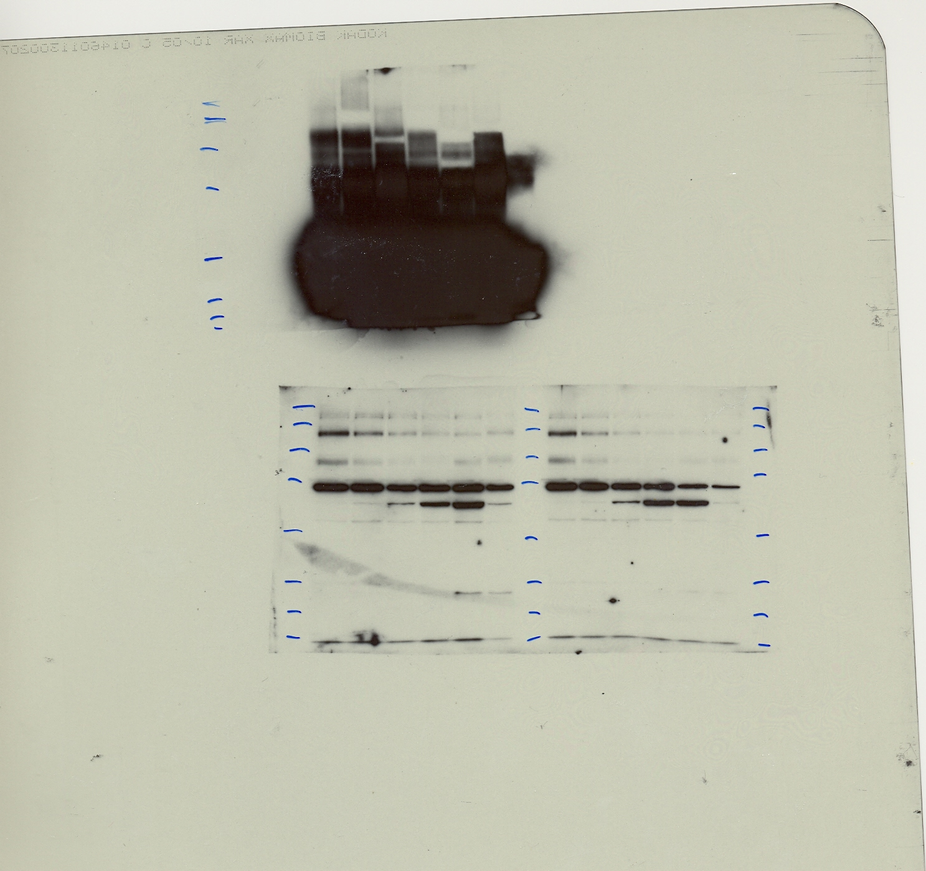
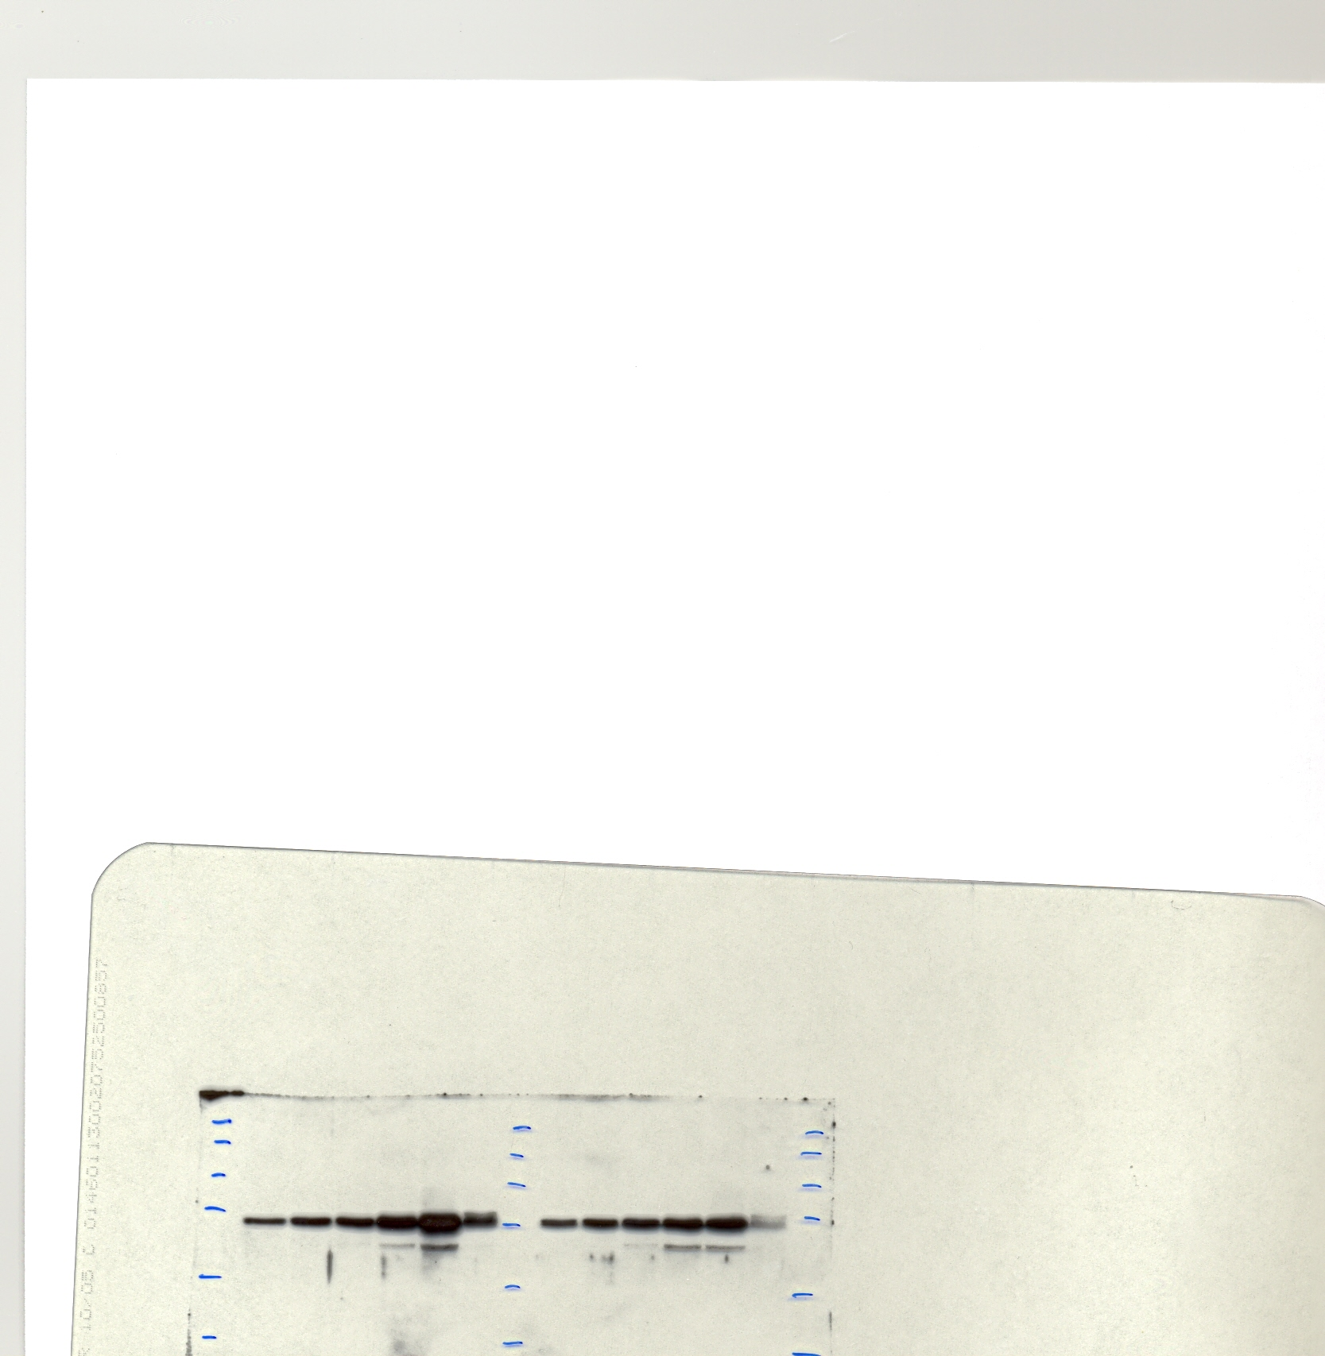
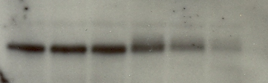
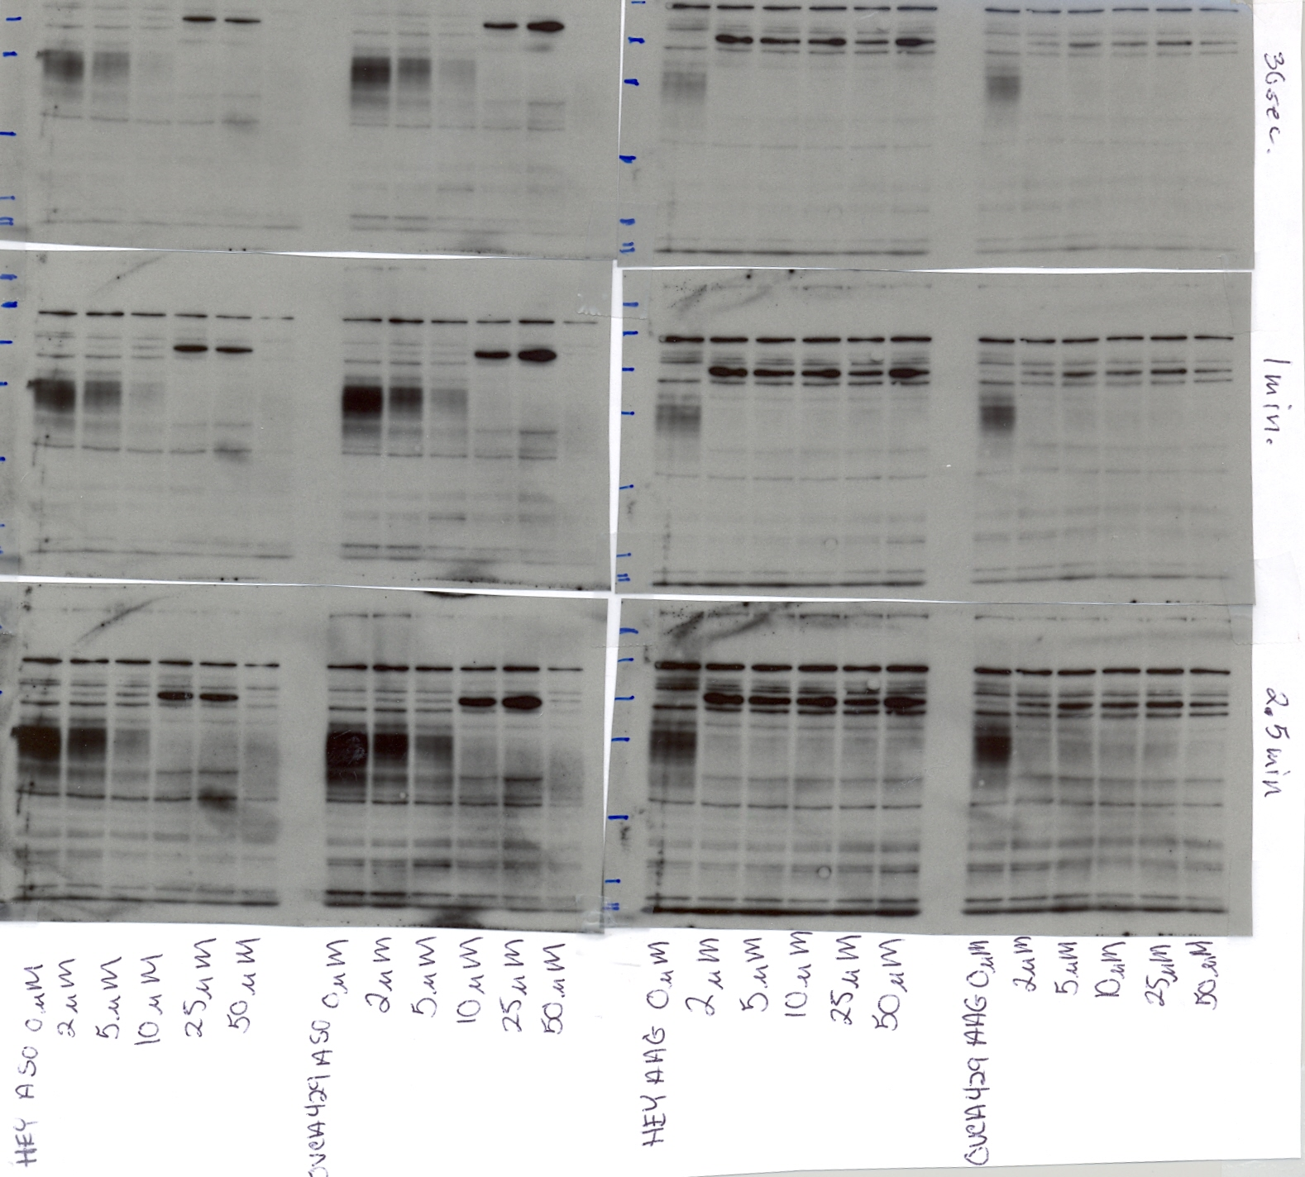
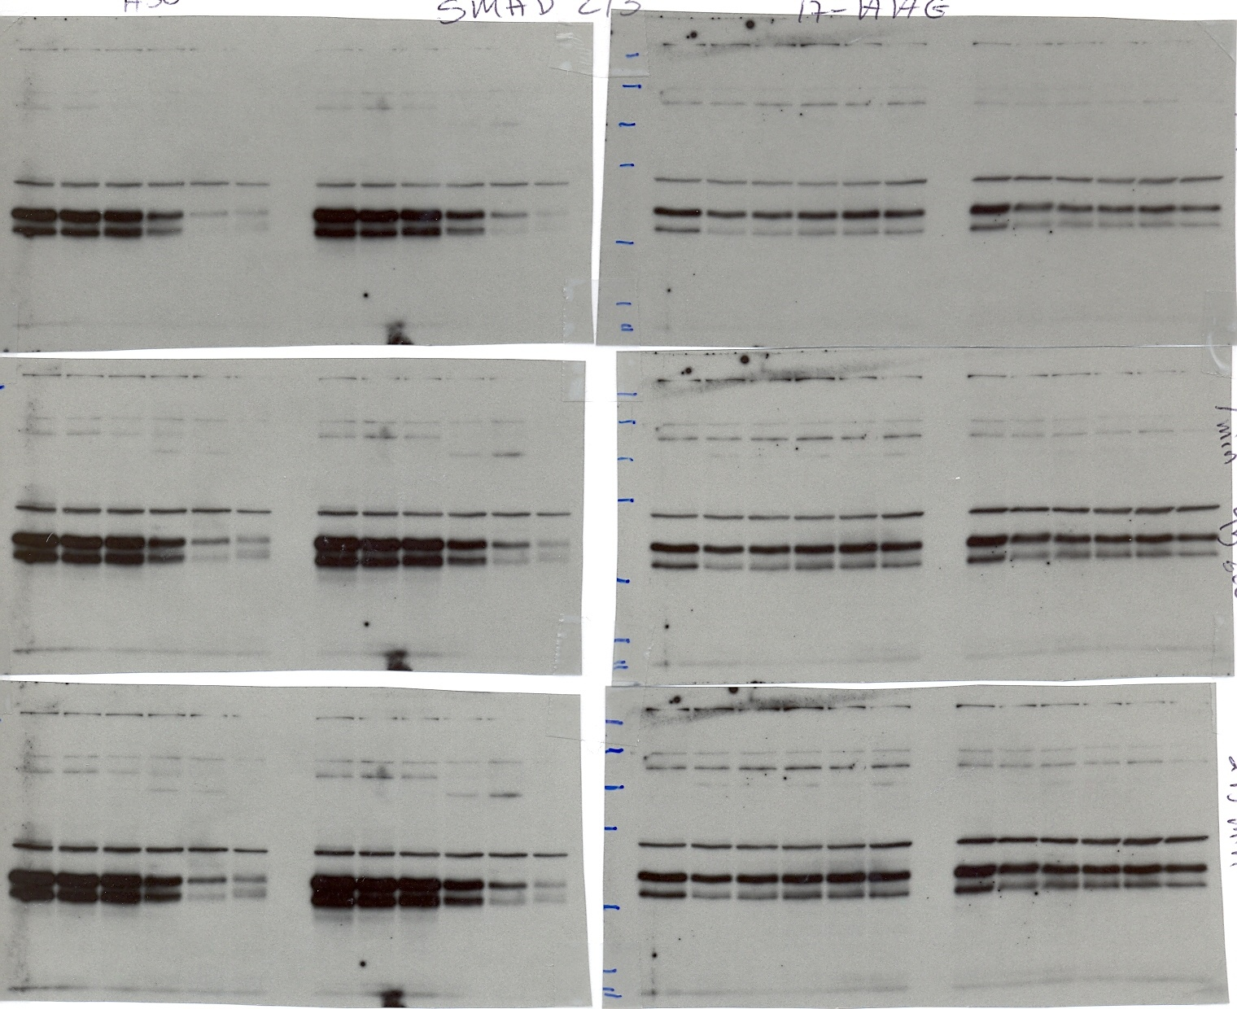
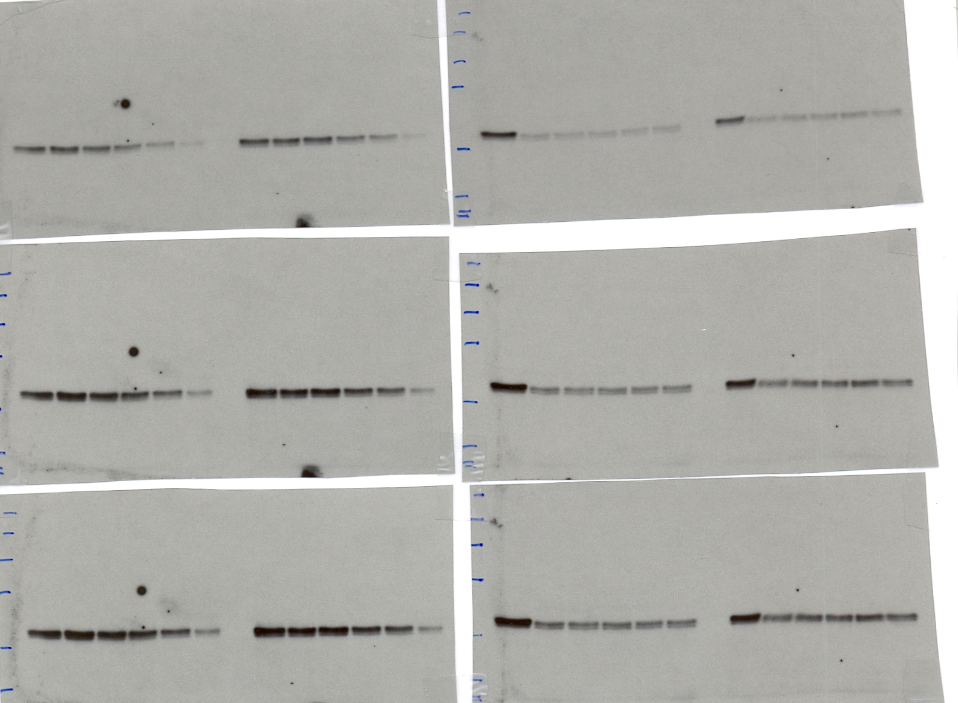
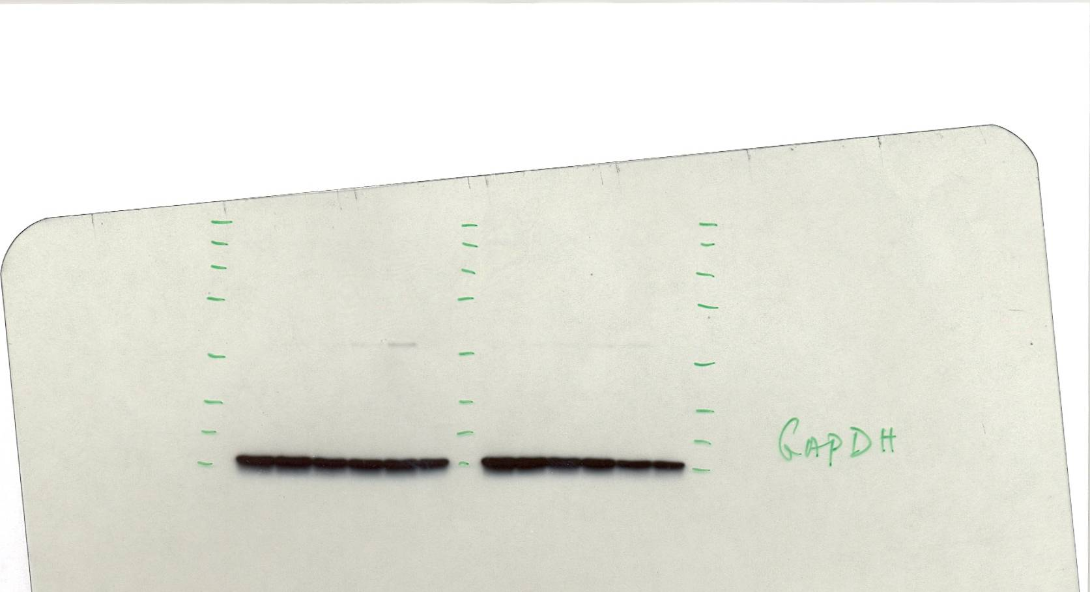
Supplementary Figure 1a
OVCA429: As₂O₃
25μM
0μM
2μM
5μM
10μM
50μM
225kDa
MDS1/EVI1
150kDa
EVI1
102kDa
EVI1^{Del190-515}
76kDa
SnoN
76kDa
TAK1
76kDa
TGFβRII
52kDa
52kDa
SMAD2/3
76kDa
AKT
52kDa
24kDa
GAPDH

